Slide 1
Основные этапы решения задач на компьютере

Slide 2
Первый этап – постановка задачи.
На этом этапе участвует человек, хорошо представляющий предметную область задачи. Он должен четко определить цель задачи, дать словесное описание содержания задачи и предложить общий подход к её решению.

Slide 3
Второй этап – математическое или информационное моделирование.
Цель этого этапа – создать такую математическую модель решаемой задачи, которая может быть реализована в компьютере.

Slide 4
Третий этап - алгоритмизация задачи.
На основе математического описания необходимо разработать алгоритм решения.

Slide 5
Четвертый этап – программирование.
Программой называется план действий, подлежащих выполнению некоторым исполнителем, в качестве которого может выступать компьютер.
Составление программы обеспечивает возможность выполнения алгоритма и соответственно поставленной задачи исполнителем – компьютером.

Slide 6
Пятый этап - ввод программы и исходных данных в ЭВМ.
Программа и исходные данные вводятся в ЭВМ с клавиатуры с помощью редактора текстов, и для постоянного хранения осуществляется их запись на гибкий или жесткий магнитный диск.

Slide 7
Шестой этап - тестирование и отладка программы.
На этом этапе происходят выполнение алгоритма с помощью ЭВМ, поиск и исключение ошибок. При этом программисту приходится выполнять рутинную работу по проверке работы программы, поиску и исключению ошибок, и поэтому для сложных программ этот часто требует гораздо больше временит и сил, чем написание первоначального текста программы..

Slide 8
Отладка программы
- сложный и нестандартный процесс. Исходный план отладки заключается в том, чтобы оттестировать программу на контрольных примерах.
исполнение отлаженной программы и анализ результатов

Slide 9
Язык программирования Паскаль
Язык Паскаль является языком программирования высокого уровня. Начиная с момента своего создания Н.Виртом в 1970 г., играет особую роль и в практическом программировании. Текст Паскаль-программы представляет собой последовательность строк, состоящих из символов, образующих алфавит языка.

Slide 10
Основные средства языка
Символы языка - это элементарные знаки, используемые при составлении текстов.
Алфавит языка - набор таких символов.
Алфавит языка Turbo Pascal 7.0 включает:
все латинские прописные и строчные буквы
арабские цифры (0 – 9)
символы + - * / = < > , . ; : ‘ _ ( ) { } и др.
служебные (зарезервированные) слова

Slide 11
Арифметические операции
операция
* | умножение
/ | деление
div | Целочисленное деление (15 div 2=7)
mod | Остаток от деления (15 mod 2=1)
- | вычитание
+ | сложение

Slide 12
Основные стандартные функции, определенные в Паскале:

Slide 13
Основные средства языка
Для записи команд, имен функций, поясняющих терминов Turbo Pascal 7.0 существует набор строго определенных слов, которые называются служебными или зарезервированными (это английские мнемонические сокращения).
Служебные слова делятся на три группы:
операторы (READ, WRITELN и др.)
имена функций (SIN, COS и др.)
ключевые слова (VAR, BEGIN, END и др.)

Slide 14
Структура программы
Любая программа на Паскале имеет определенную структуру:
Заголовок программы
Раздел описаний
Тело программы

Slide 15
Структура программы
PROGRAM имя;
Const; - раздел констант;
Var; - раздел переменных;
BEGIN
оператор 1;
оператор 2;
…..
оператор n;
Readln
END.

Slide 16
Операторы ввода- вывода
Любая программа взаимодействует с пользователем с помощью операторов ввода- вывода.

Slide 17
Оператор ввода READ
Ввод информации с клавиатуры осуществляется с помощью оператора READ.
Когда в программе встречается оператор READ, то её действие приостанавливается до тех пор, пока не будут введены исходные данные.
Имеет вид:
READ(а,b,...)
READLN(а,b,..,),
где а,b,... – имена вводимых переменных
READLN - применяется, когда исполнение программы желательно задержать до нажатия клавиши ENTER.

Slide 18
Оператор вывода WRITE
Для вывода информации на экран используется оператор WRITE.
Имеет вид:
WRITE(а,b,...)
WRITELN(а,b,..), где а,b,... – список выводимых констант, переменных, выражений.

Slide 19
Оператор вывода WRITE
1. WRITE(2*2) – выводит на экран: 4
2.WRITE(‘2*2=‘) - выводит на экран: 2*2=
3. WRITE(‘2*2=‘, 2*2) - выводит на экран: 2*2=4
4. write (x : 7 : 2, y : 7 : 2);
где 7 – количество позиций под все число,
а 2 – количество позиций после запятой

Slide 20
2. Оператор вывода
WRITELN (список переменных) – тоже что и write, но с переводом курсора на новую строку после вывода последней переменной;
WRITELN – вывод пустой строки;

Slide 21
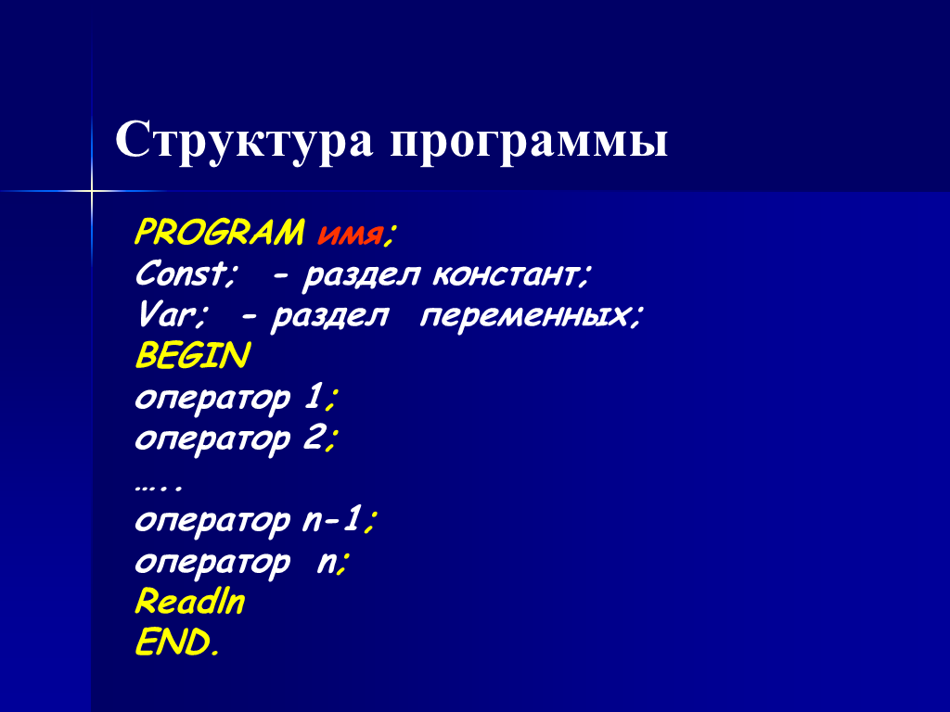

Slide 22
В языке Turbo Pascal имеются следующие группы простых типов данных:
1) Целые типы
2) Вещественный тип
3) Перечисляемый тип
4) Тип-диапазон
5) Символьный тип
6) Логический тип

Slide 23
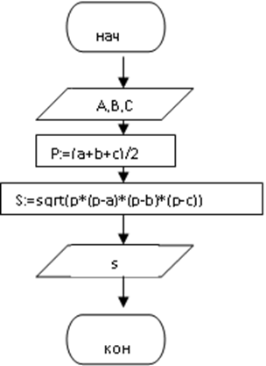
Линейный алгоритм
Program tr;
var a, b, c, p, s : real;
Begin
writeln(’Введите длины сторон треугольника’);
readln(a,b,c);
p := (a + b + c)/2;
s := sqrt(p*(p - a)*(p - b)*(p - c));
writeln(’Площадь треугольника =’, s:5:2);
end.

Slide 24
Вычислить произведение двух целых чисел:
Program p1;
Var a,b,с: integer; {Числа в языке Pascal различаются как целые и вещественные}
Begin
WriteLn('Введите два целых числа через пробел');
ReadLn(a,b);
с:=a*b;
WriteLn('Их произведение равно: ', с);
ReadLn
End.
Русская раскладка клавиатуры – правый CTRL+SHIFT
Английская раскладка клавиатуры – левый CTRL+SHIFT

